Slide 1
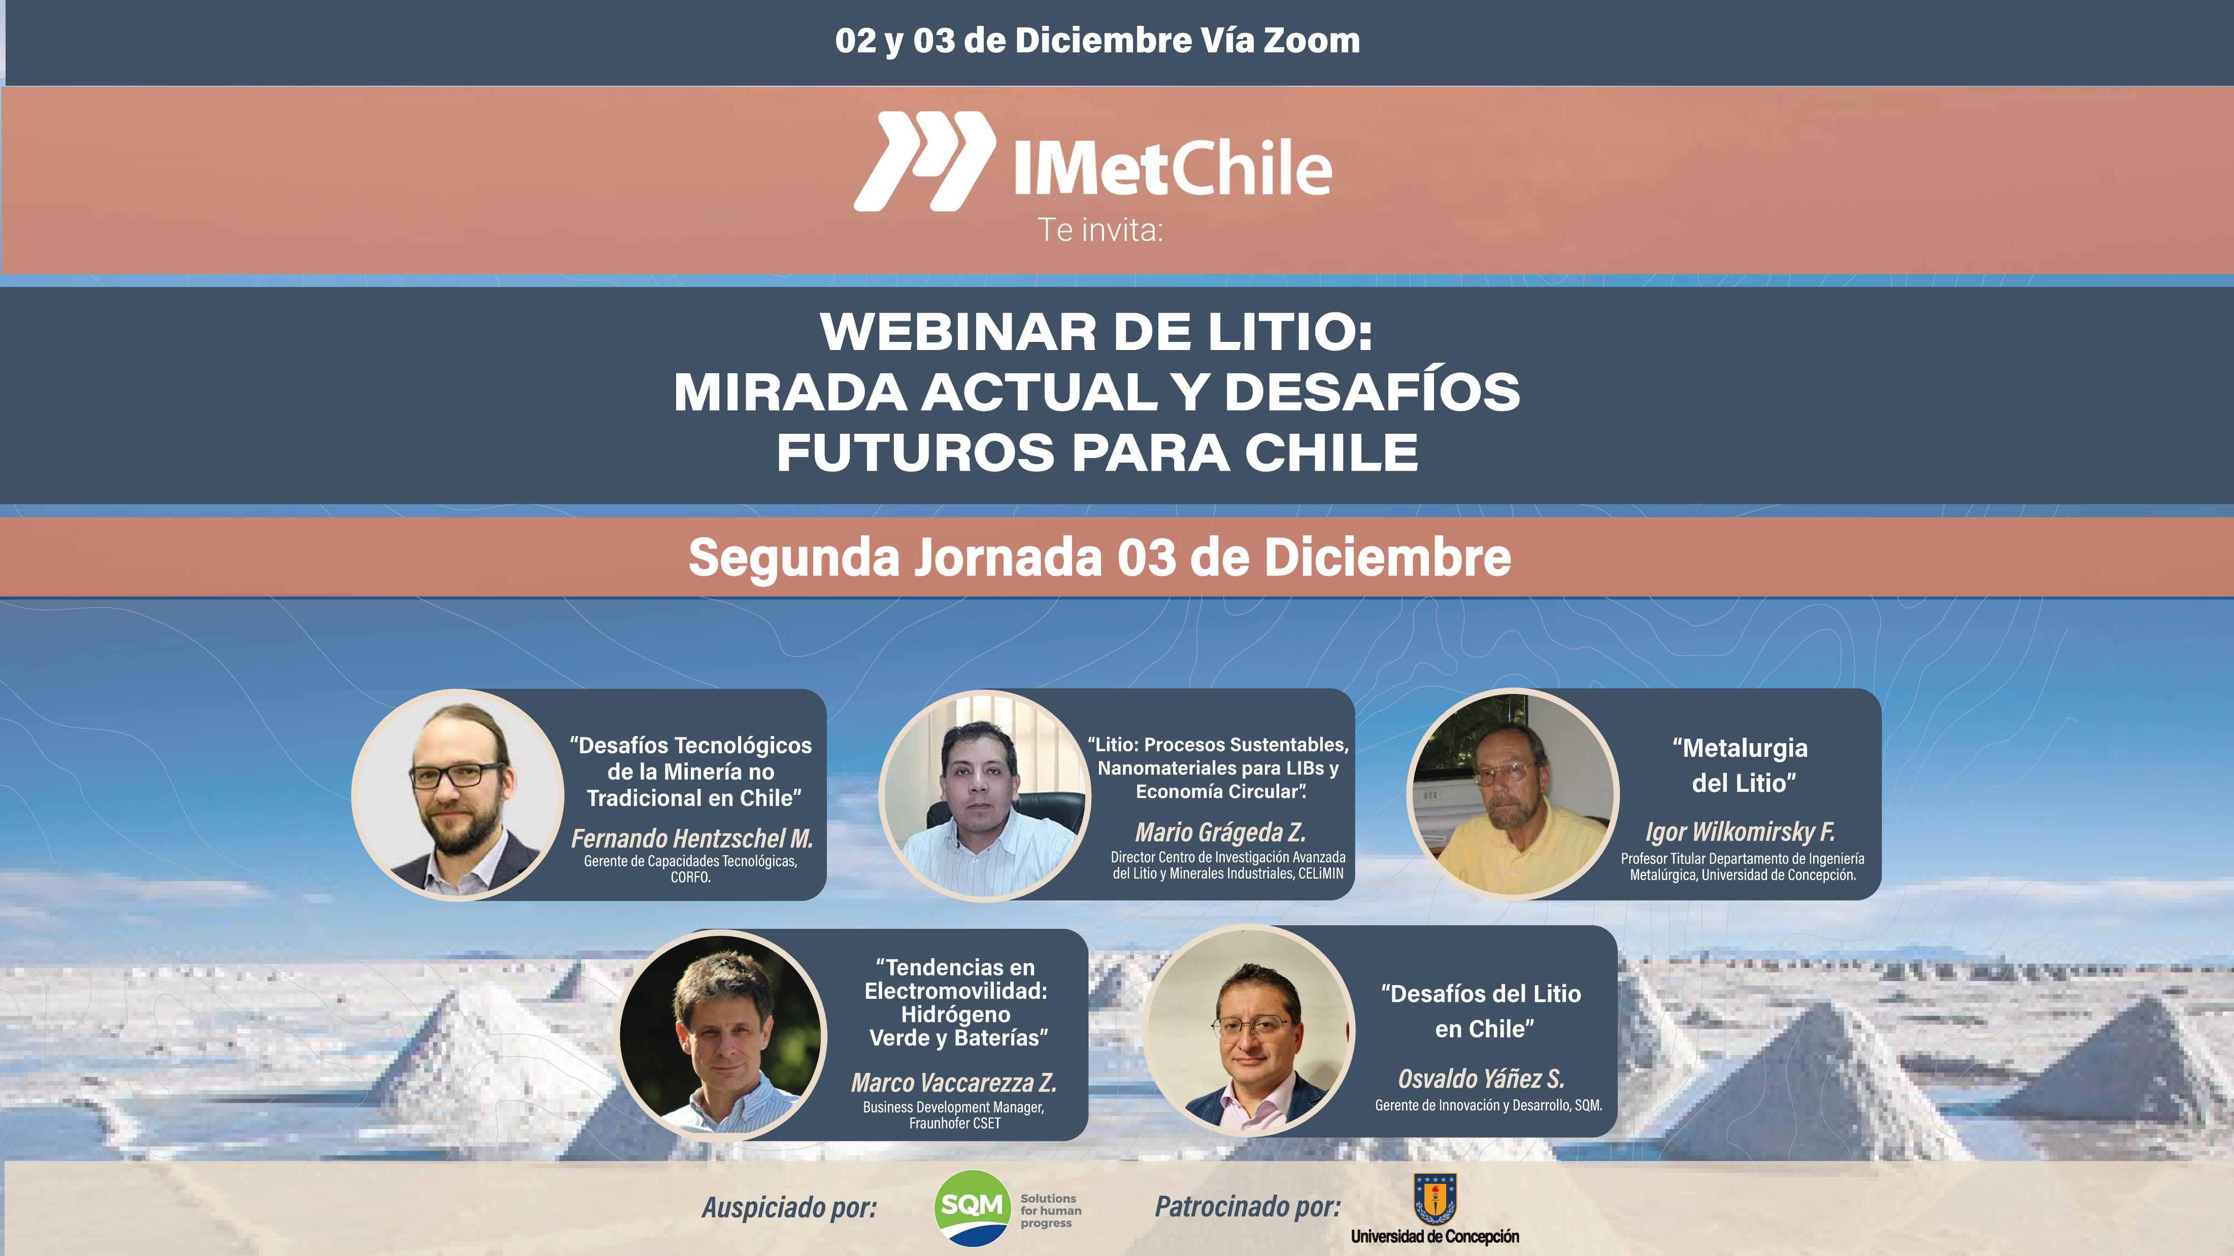

Slide 2
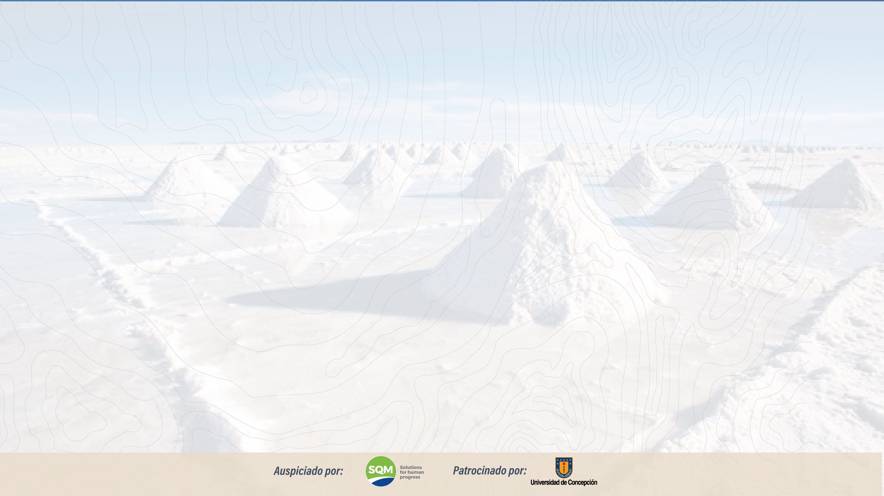
3
METALURGIA EXTRACTIVA DEL LITIO
Casos particulares: espodumeno y montmorillonita
Desarrollos en la Universidad de Concepción
Dr. Igor Wilkomirsky

Slide 3
Producción de carbonato de litio desde espodumeno.
El espodumeno calcinado a 950-1100°C para transformarlo de su forma cristalina ∝ a β se puede emplear para producir hidróxido y carbonato de litio, y antes de la explotación de los salares, era la principal fuente de obtención de carbonato.
4
Energía libre estándar de reacción para diferentes reacciones de espodumeno con CaSO₄, CaO y CaCO₃ entre 200 a 1400ºC.

Slide 4
5
- Sulfatación del espodumeno con ácido sulfúrico a 250°C:
ΔGº250ºC = - 30.35 (kcal)
Diagrama de procesos para producir carbonato de litio desde espodumeno mediante calcinación – sulfatación – lixiviación.

Slide 5
6
Variación de la energía libre standard de Gibbs para la reacción de sulfatación de espodumeno β con ácido sulfúrico (Reacción 3.7). La reacción se efectúa a 250°C (220-280ºC).

Slide 6
7
- Precipitación del aluminio como alúmina insoluble
En esta etapa, la pulpa se espesa y filtra para separar la alúmina y el sulfato de calcio y dejar en solución solo el sulfato de litio.
- Formación de hidróxido de litio monohidrato
La solución purificada luego se trata con un exceso de Ca(OH)₂ para formar el hidróxido de litio según:
Li₂SO_{4(aq)} + Ca(OH)_{2(aq)} + 2H₂O_{(aq)} = 2LiOH • H₂O_{(aq)} + CaSO_{4(s)}

Slide 7
8
Precipitación del carbonato de litio
El litio en solución, como hidróxido de litio, se precipita finalmente desde el filtrado a la forma de carbonato de litio empleando ceniza de soda (carbonato de sodio) al 20-24% en peso según la reacción:
2LiOH • H₂O_{(aq)} + Na₂CO_{3(aq)} = Li₂CO_{3(aq)} + 2NaOH_{(aq)} + 2H₂O
La precipitación del carbonato de litio se efectúa a 90-95°C ya que este tiene solubilidad inversa con la temperatura, con cerca de 7 gr/lt a 100°C y 13.5 gr/lt a 20°C. El lavado del carbonato se hace con agua cliente a 90-95°C el filtrado y la solución de lavado se recirculan al proceso para no perder carbonato de litio disuelto.

Slide 8
9
Solubilidad del Li₂CO₃ en función de la temperatura (gpl)

Slide 9
10
Diagrama de procesos para producir hidróxido de litio anhidro y monohidratado a partir de concentrados de espodumeno.

Slide 10
11
Producción de hidróxido de litio a partir de carbonato de litio.

Slide 11
12
a) Extracción de litio de arcillas
Arcillas conteniendo litio son muy abundantes en muchas partes del mundo, incluido Chile y representan una fuente potencial de obtención futura de litio.
Arcillas de montmorillonita (filosilicatos del grupo de las amectitas) con altos contenidos de litio (0.58%) provenientes de la caldera volcánica de McDermitt (Nevada) se estudiaron en el US Bureau of Mines como fuente potencial de extracción de litio. La composición teórica de una de ellas (swinefordita) es:
Composición química de arcillas de la caldera de McDermitt
Debido a que no es posible concentrar el litio de estas arcillas, se trataron directamente peletizandolas con caliza (53.6-56.1% de CaCO₃) y yeso (sulfato de calcio hidratado, CaSO₄ • 2H₂O de 51.7 – 57.8% ).

Slide 12
La reacción en presencia de SO₂ y aire es la siguiente:
13
Influencia de la adición de caliza y anhidrita en la extracción de litio desde arcillas de montmonillonita de la caldera de McDermitt a 1000ºC.
El SO₂ requerido por la reacción proviene de la reacción de la anhidrita formada con la sílice (o silicatos) según:

Slide 13
14
Diagrama de procesos para producir carbonato de litio desde arcillas tipo montmorillonitas.

Slide 14
15
Energía libre estándar de reacción en función de la temperatura para la formación de CaSiO₃ y Li₂SO₄.

Slide 15
16
ALGUNOS DESARRROLLOS EN LA METALURGIA DEL LITIO EFECTUADOS EN LA UNIVERSIDAD DE CONCEPCION
“Producción de carbonato de litio desde salmueras de salares”
Pat. Chilena 41.901 (9 Sept. 2003)
US Pat. 5.993.759 (30 Nov. 1999)
Pat. Argentina AR001917-A1 (28 Dic. 2001)
“Proceso de extracción de boro desde salmueras de salares”
Pat. Chilena 41.900 (26 Sept. 2003); 41.838 (5 Mayo 2003)
US Patents 5.939.038 (17 Agosto 1999); 5.676.916, (14 Oct. 1997)
Pat. Argentina AR001916-A1 (22 Marzo 2000)
“Producción de carbonato de litio desde espodumeno por reacción con sulfato ferroso”
(Pat. Chilena pendiente)
“Producción de litio metálico por reacción de ciclo cerrado con aluminio”
(Pat. Chilena pendiente)

Slide 16
17
PROCESO PARA OBTENER CARBONATO DE LITIO DESDE ESPODUMENO POR REACCIÓN CON SULFATO FERROSO A ALTA TEMPERATURA
Las reacciones de descomposición térmica de los sulfato ferroso (o férrico) por sobre 600°C, ocurren de acuerdo a las siguientes reacciones en ausencia de oxigeno:
3FeSO₄ = Fe₃O₄ + 2SO₃ + SO₂
2FeSO₄ = Fe₂O₃ + SO₃ + SO₂
Fe₂(SO₄) = Fe₂O₃ + 3SO₃
La formación de óxido férrico o hematita (Fe₂O₃) o de óxido ferroso – férrico o magnetita (Fe₃O₄) depende del potencial de oxigeno en el interior del reactor 22.
2FeSO₄+0.5O₂ = Fe₂O₃ + 2SO₃
3FeSO₄+0.5O₂ = Fe₃O₄ + 3SO₃
5Fe₂(SO₄)₃ = 2Fe₂O₃ + 2Fe₃O₄ + 15SO₃ + 0.5O₂

Slide 17
18
El SO₃ y SO₂ generados por la descomposición del sulfato ferroso (o férrico) reaccionan por sobre 600°C con espodumeno β para formar sulfatos de litio y aluminio, hematita (o magnetita) y sílice:
2LiAl(SiO₃)₂+4SO₃=Li₂SO₄+Al₂(SO₄)₃+4SiO₂
2LiAl(SiO₃)₂+4SO₂+2O₂=Li₂SO₄+Al₂(SO₄)₃+4SiO₂
Las reacciones globales con sulfato ferroso anhidro son las siguientes:
2LiAl(SiO₃)₂+4FeSO₄+O₂=Li₂SO₄+Al₂(SO₄)₃+2Fe₂O₃+4SiO₂
3LiAl(SiO₃)₂+6FeSO₄+O₂=1.5Li₂SO₄+1.5Al₂(SO₄)₃+2Fe₃O₄+6SiO₂

Slide 18
19
Obtención de carbonato de litio desde espodumeno con SO₃

Slide 19
PROCESO PARA LA OBTENCIÓN DE LITIO METÁLICO DESDE CARBONATO DE LITIO POR REACCIÓN CON ALUMINIO LÍQUIDO
20
La alúmina (Al₂O₃) es posible clorarla para producir monocloruro de aluminio (AlCl) en presencia de carbón y tricloruro de aluminio a 1100-1200°C, de acuerdo a la reacción:
Al₂O_{3(s)}+3C₍₈₎+AlCl_{3(g)}=3AlCl_{(g)}+3CO_{(g)}
El AlCl₃ gaseoso se enfría a 700°C para dismutar el AlCl₃ según:
3AlCl_{(g)}=AlCl_{3(g)}+2Al_{(l)}
El AlC_{l3} generado se recicla a la etapa anterior
El aluminio líquido formado reacciona con el carbonato en litio:
3Li₂CO_{3(l)}+2Al_{(l)}=6Li_{(l,g)}+Al₂O_{3(s)}+3CO_{2(g)}
El litio se separa del Al₂O₃ el cual se recicla a la primera etapa.
Esta reacción tiene una temperatura de inversión de 570°C de manera que debe ser efectuada por sobre 1200°C para tener una rápida cinética.

Slide 20
21
El óxido de litio (Li₂O) forma con la alúmina (Al₂O₃) una serie de soluciones tipo espinelas. La composición Li₅AlO₄ tiene un eutéctico a 1047°C para la fracción molar 0,84 Li₂O₄ equivalente a 19,1% en peso de Li₂O. Para evitar la formación de la solución Li₂O-Al₂O₃ se debe operar bajo la línea del liquidus, aproximadamente bajo 1400°C y con una fracción molar de Li₂O no mayor que 0,5 (aproximadamente 11% en peso de Li₂O), de tal forma que se tengan ambas fases (Li₂O y Al₂O₃) en estado sólido, en el cual la disolución mutua es nula para formar la solución Li₂O-Al₂O₃.

Slide 21
22
El litio líquido forma a su vez una aleación líquida o sólida con el aluminio con un eutéctico a 600°C y tres peritécticos. Debido a los bajos puntos de fisión del litio y aluminio (180,5°C y 660,4°C, respectivamente) a 1200-1400°C, ambos se encuentran líquidos formando una aleación homogénea en todo el rango de composición.
Para evitar la formación de la aleación, la actividad del aluminio en ella debe ser cercana a cero, lo cual se consigue con la presencia de carbonato de litio ya que tanto el Li₂CO₃ como el Li₂O en presencia de aluminio líquido forman Al₂O₃, lo cual reduce el valor de la actividad del aluminio en la aleación Al-Li a valores muy bajos.

Slide 22
23

Slide 23
24

Slide 24
